Slide 1
Svijet bez gladi (Zero hunger)
Sveučilište u Zagrebu
Pravni fakultet
Studijski centar socijalnog rada
Kolegij: Međunarodni socijalni rad
2. Cilj održivog razvoja(2. Goal)
Marijana Čar
Antonia Parić

Slide 2
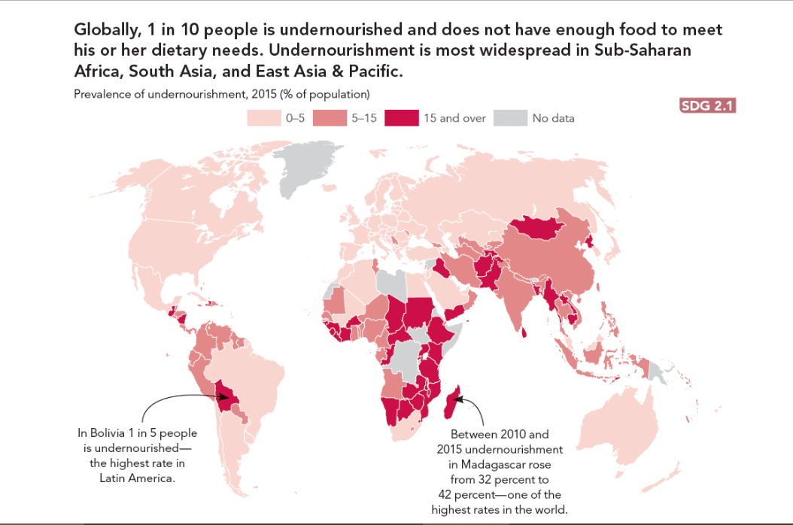

Slide 3
Činjenice
Jedna od devet osoba u svijetu je pothranjena (795mil.)- 11%
2000.-2002.- 930mil.- 15%

Slide 4
U 2014. godini 158.6mil. djece mlađe o 5 godina zaostalo je u razvoju zbog pothranjenosti

Slide 5
Azija je kontinent s najviše pothranjenih ljudi- 2/3 (67%)
Da žene koje se bave poljoprivredom imaju iste uvijete kao muškarci, bilo bi 150mil. manje glanih u svijetu
https://www.youtube.com/watch?v=BZRFrvmjfDs

Slide 6
Što se želi postići?
Iskorjenjivanje gladi i pothranjenosti
Osiguranje nutritivnih potreba djevojkama/trudnicama/dojiljama/starijih osobama
Poboljšanje prehrane cjelokupnom svjetskog stanovništva
Promoviranje održive poljoprivrede
Osiguranje zemljišta i resursa ženama, domorodačkim grupama i obiteljskim farmama

Slide 7
Ciljevi
Svima dostupna sigurna i nutritivna hrana- do kraja 2030. okončati glad i osigurati da svim ljudima, a posebno siromašnima i osobama u osjetljivim okolnostima, uključujući dojenčad, tokom cijele godine bude dostupna sigurna i nutritivna hrana u dovoljnim količinama
UNIVERSAL ACCESS TO SAFE AND NUTRITIOUS FOOD

Slide 8
Spriječiti sve oblike pothranjenosti- do kraja 2030. okončati sve oblike pothranjenosti, uz postizanje (do kraja 2025. godine) međunarodno dogovorenih ciljeva koji se odnose na zaostajanje u tjelesnom razvoju kod djece mlađe od 5 godina, i usmjeriti pažnju na nutritivne potrebe adolescentkinja, trudnica i dojilja, te starijih osoba
END ALL FORMS OF MALNUTRITION

Slide 9
Udvostručiti produktivnost i prihode malih prehrambenih proizvođača- do kraja 2030. udvostručiti poljoprivrednu produktivnost i prihode malih proizvođača hrane, a posebno žena, starosjedelačkog stanovništva, obiteljskih poljoprivrednih proizvođača, stočara i ribara, između ostalog i preko sigurnog i jednakog pristupa zemljištu, drugim proizvodnim resursima i inputima, znanja, financijskih usluga, tržišta i mogućnosti za ostvarivanje dodatne vrijednosti, odnosno za zapošljavanje van poljoprivrede
DOUBLE THE PRODUCTIVITY AND INCOMES OF SMALL-SCALE FOOD PRODUCERS

Slide 10
Omogućiti održive sustave za proizvodnju hrane i primjeniti fleksibilne poljoprivredne prakse- omogućiti održive sustave za proizvodnju hrane i primjeniti fleksibilne poljoprivredne prakse za povećanje produktivnosti i proizvodnje, koje pomažu u održavanju ekosustava, koje jačaju kapacitet za prilagođavanje klimatskim promjenama, ekstremnim vremenskim prilikama, sušama, poplavama i ostalim elementarnim nepogodama, odnosno koje progresivno poboljšavaju kvalitet zemljišta i tla
SUSTAINABLE FOOD PRODUCTION AND RESILIENT AGRICULTURAL PRACTICES

Slide 11
Održavati genetsku raznolikost u proizvodnji hrane- do kraja 2020. održavati genetsku raznolikost sjemena, kultiviranih biljaka i uzgajanih i domaćih životinja, odnosno njihovih srodnih divljih vrsta, između ostalog i preko pravilno vođenih i raznovrsnih banaka sjemena i biljaka na nacionalnom, regionalnom i međunarodnom nivou, i omogućiti pristup koristima, odnosno pravično i ravnopravno dijeljenje koristi koje proizlaze iz korištenja genetskih resursa i sa njima povezanih tradicionalnih oblika znanja, a prema međunarodnom dogovoru
MAINTAIN THE GENETIC DIVERSITY IN FOOD PRODUCTION

Slide 12
Ulagati u ruralnu infrastrukturu, poljoprivredna istraživanja, tehnologiju i genetske banke- povećati investiranje, između ostalog i preko unapređivanja međunarodne suradnje, u seosku infrastrukturu, poljoprivredna istraživanja i savjetodavne usluge, razvoj tehnologije i banaka biljnog i stočnog genetskog materijala kako bi se unaprijedili poljoprivredni proizvodni kapaciteti u zemljama u razvoju, a posebno u najnerazvijenijim zemljama
INVEST IN RURAL INFRASTRUCTURE, AGRICULTURAL RESEARCH, TECHNOLOGY AND GENE BANKS

Slide 13
Sprječavanje ograničenja i deformacije na poljoprivrenom tržištu i izvoznih subvencija- ispraviti i spriječiti trgovinska ograničenja i deformacije na poljoprivrednim tržištima u svijetu, između ostalog i preko istovremenog uklanjanja svih vrsta izvoznih subvencija u poljoprivredi i svih izvoznih mjera sa ekvivalentnim efektom, u skladu sa zaduženjima iz „Razvojne agende iz Dohe“
PREVENT AGRICULTURAL TRADE RESTRICTIONS, MARKET DISTORTIONS AND EXPORT SUBSIDIES

Slide 14
Omogućiti stabilno tržište i pravovremeni pristup informacijama- usvojiti mjere koje će omogućiti odgovarajuće funkcioniranje tržišta hrane i njihovih robnih derivata te olakšati blagovremeni pristup informacijama o tržištima, između ostalog i o rezervama hrane kako bi se pomoglo da se ograniči ekstremna nestabilnost cijena hrane
ENSURE STABLE FOOD COMMODITY MARKETS AND TIMELY ACCESS TO INFORMATION

Slide 15
Video:
https://www.youtube.com/watch?v=cHz0jPs5KQU

Slide 16
Literatura
Goal 2: Zero Hunger. Posjećeno 25.11.2018. na stranici UN-a: https://www.un.org/sustainabledevelopment/hunger/
Goal 2: Zero Hunger. Posjećeno 21.11.2018. na stranici UNDP-a: http://www.undp.org/content/undp/en/home/sustainable-development-goals/goal-2-zero-hunger.html
Podatci o pothranjenosti na globalnoj razini. Posjećeno 25.11.2018. na stranici World Bank-e: http://datatopics.worldbank.org/sdgatlas/SDG-02-zero-hunger.html

